Slide 1
LE SYSTÈME SOLAIRE
Parrainage Observatoire de Paris
Nicolas Bott & Jean-Baptiste Vielfaure

Slide 2
?
=

Slide 5
LE SYSTÈME SOLAIRE

Slide 6
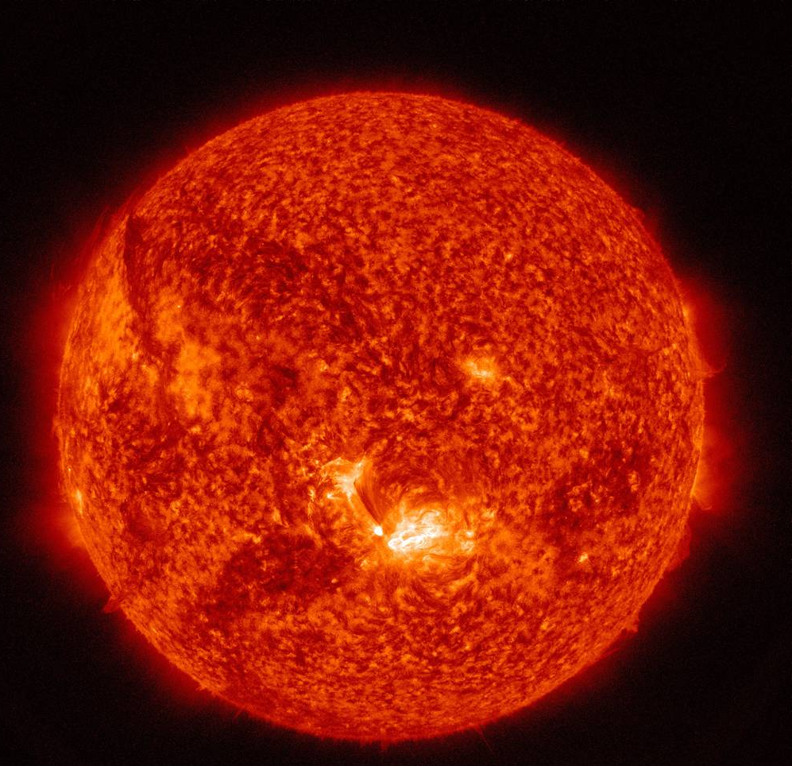
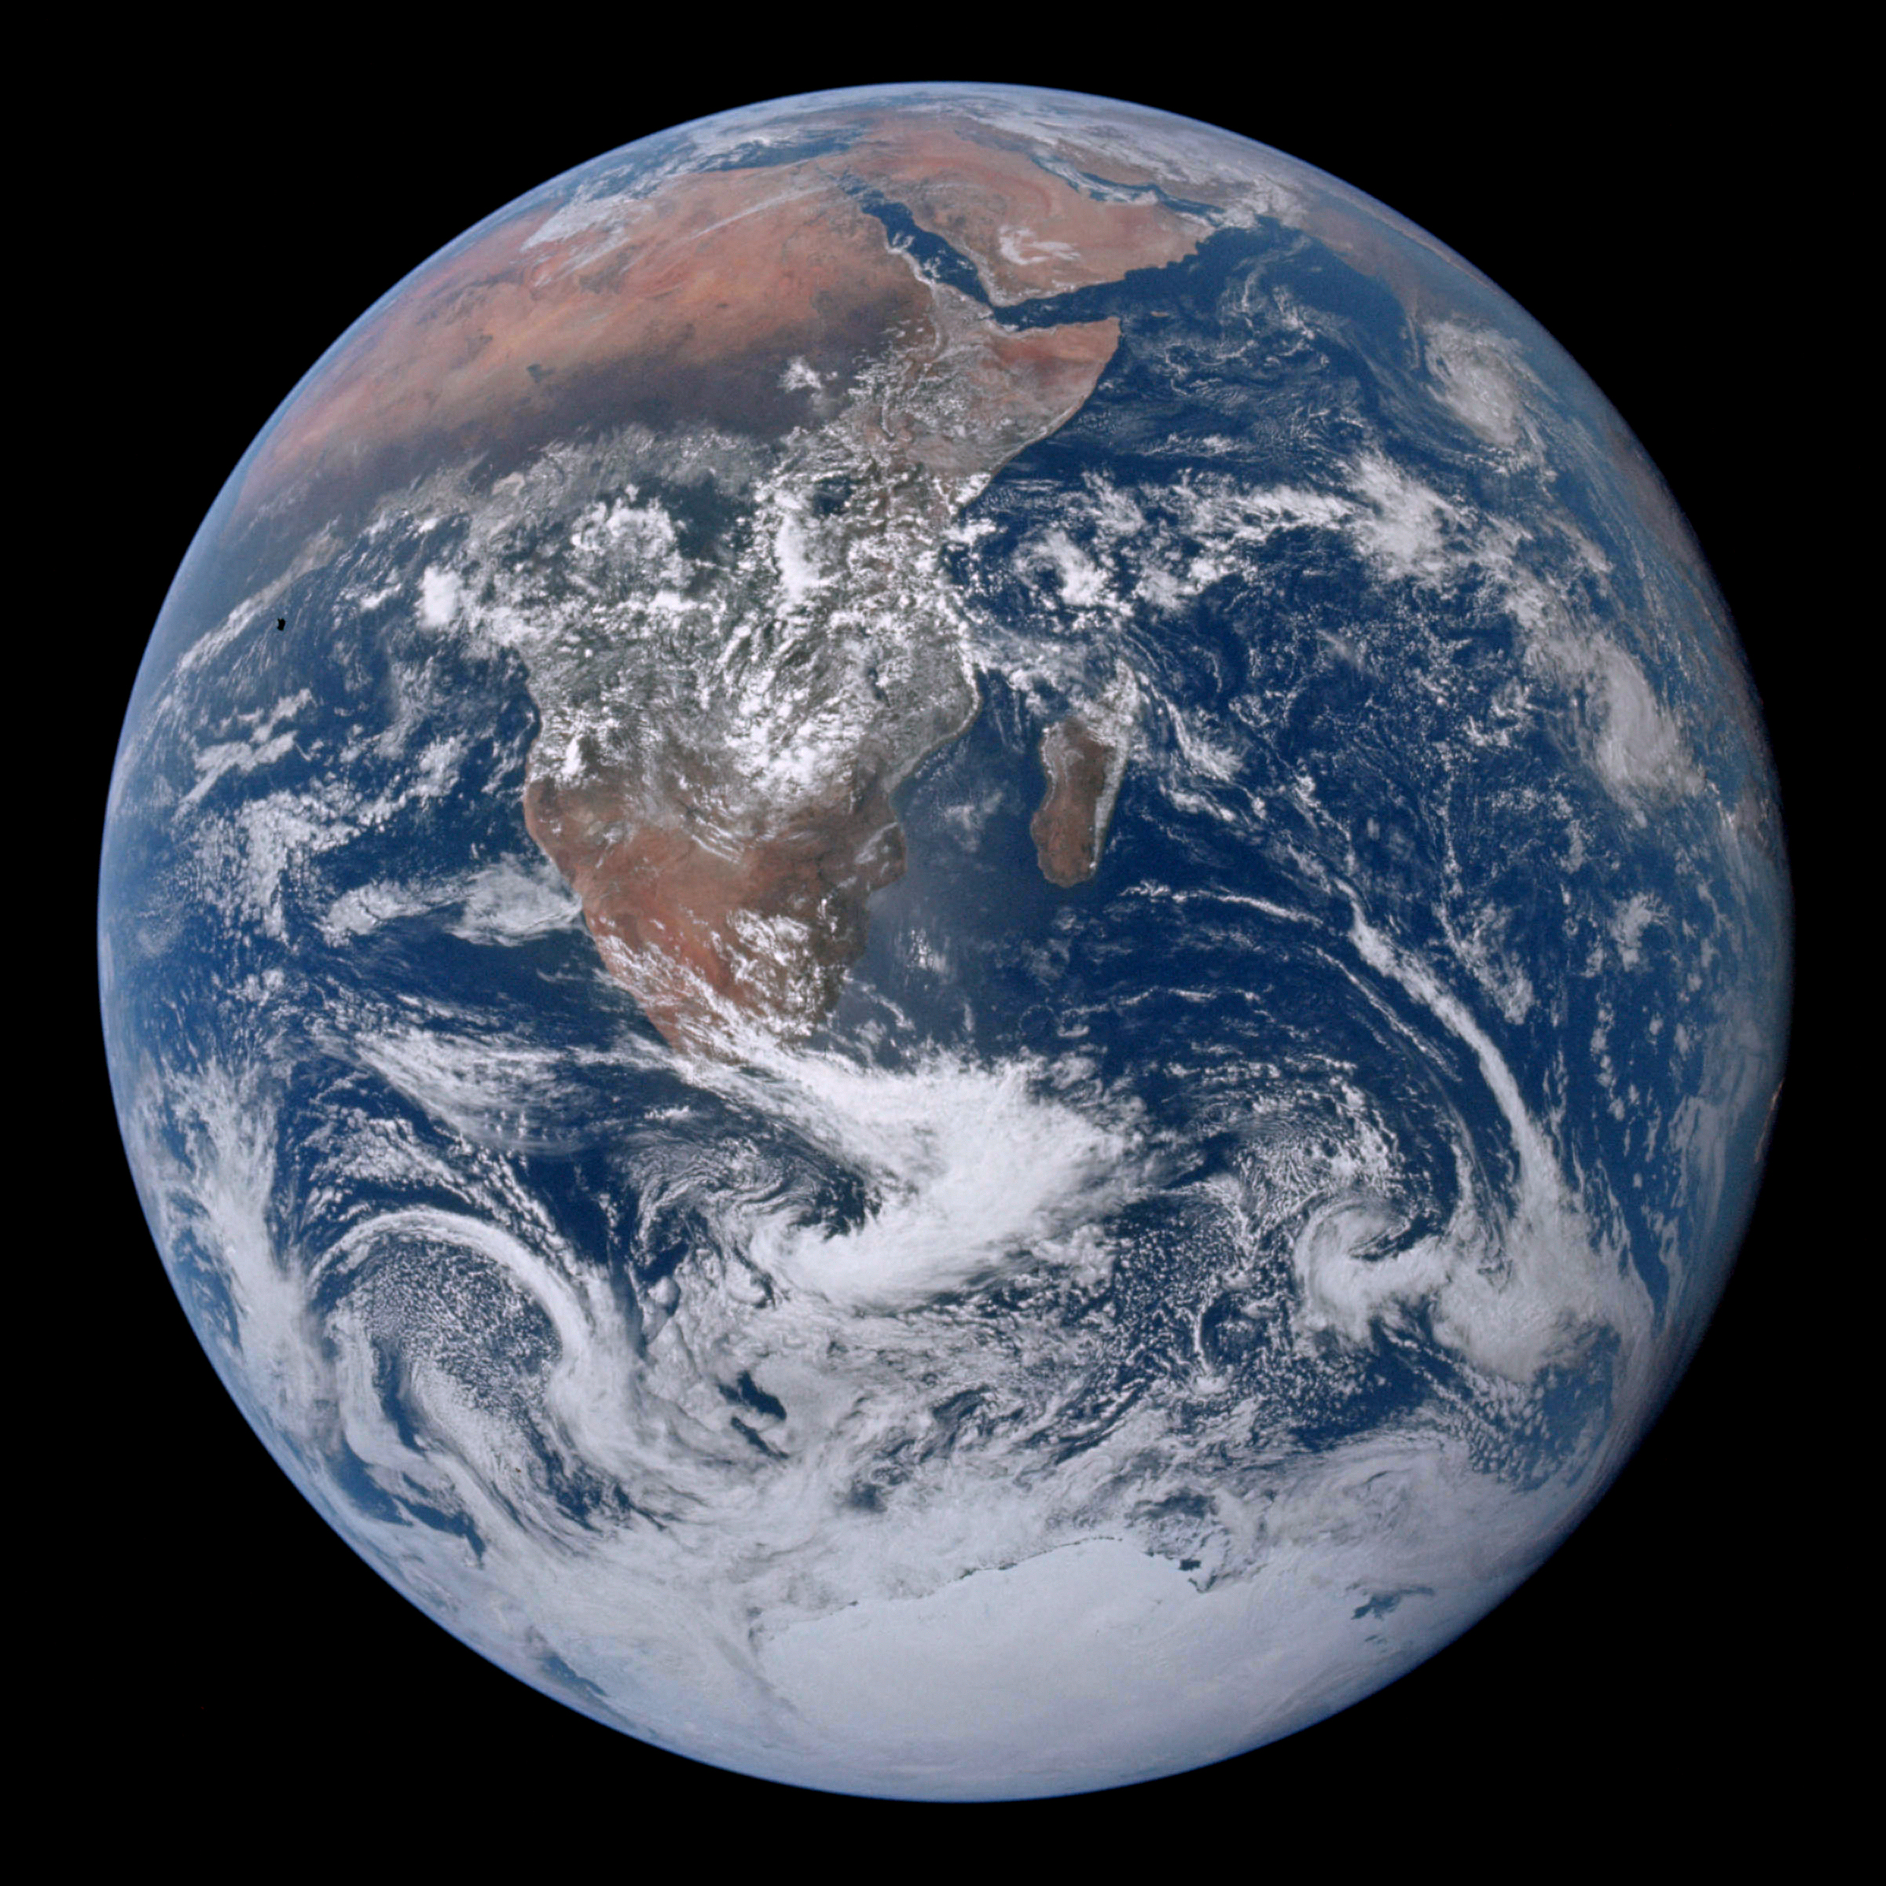

Slide 7
Etoile
Planète

Slide 8
Etoile
Planète

Slide 9
LES TAILLES DANS LE SYSTÈME SOLAIRE

Slide 10
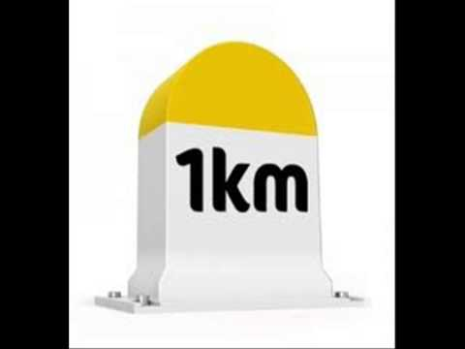
(environ 1000 pas)

Slide 11
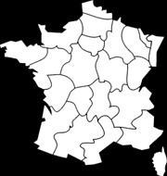
1 000 km
(environ 1000 pas)

Slide 12
SOLEIL
99,86% de la masse

Slide 13
SOLEIL
99,86% de la masse

Slide 15
MERCURE

Slide 16
MERCURE
1 000 km
Rocheuse
Diamètre : 4900 km (~ 5 fois France)

Slide 17
MERCURE

Slide 18
MERCURE
VENUS

Slide 19
VENUS
Rocheuse
Diamètre : 12000 km (~ 12 fois France)

Slide 20
MERCURE
VENUS

Slide 21
LA TERRE
MERCURE
VENUS

Slide 22
LA TERRE
Rocheuse
Diamètre : 13000 km (~ 13 fois France)

Slide 23
LA TERRE
MERCURE
VENUS

Slide 24
LA TERRE
MERCURE
VENUS
MARS

Slide 25
MARS
Rocheuse
Diamètre : 7000 km (~ 7 fois France)

Slide 26
LA TERRE
MERCURE
VENUS
MARS

Slide 27
SOLEIL

Slide 28
SOLEIL
JUPITER

Slide 29
JUPITER
143 fois
Gazeuse
Diamètre : 143000 km (~ 143 fois France)

Slide 30
SOLEIL
JUPITER

Slide 31
SOLEIL
JUPITER
SATURNE

Slide 32
SATURNE
121 fois
Gazeuse
Diamètre : 121000 km (~ 121 fois France)

Slide 33
SOLEIL
JUPITER
SATURNE

Slide 34
SOLEIL
URANUS
JUPITER
SATURNE

Slide 35
URANUS
51 fois
Gazeuse
Diamètre : 51000 km (~ 51 fois France)

Slide 36
SOLEIL
URANUS
JUPITER
SATURNE

Slide 37
SOLEIL
URANUS
JUPITER
SATURNE
NEPTUNE

Slide 38
NEPTUNE
50 fois
Gazeuse
Diamètre : 50000 km (~ 50 fois France)

Slide 39
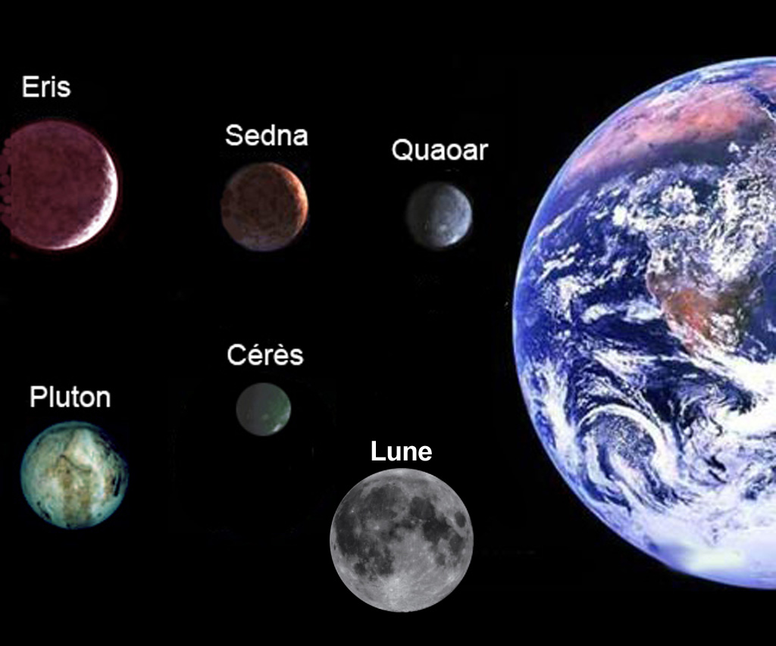
LES PLANÈTES NAINES

Slide 40
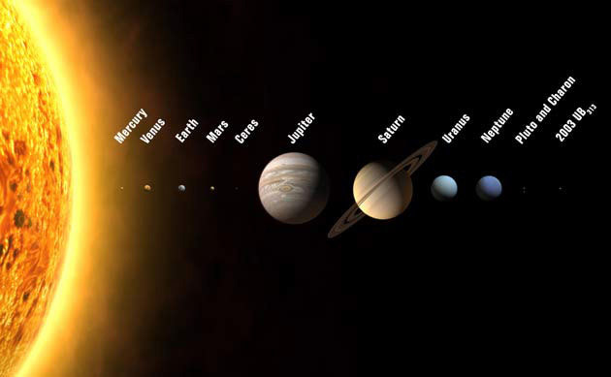
LES DISTANCES DANS LE SYSTÈME SOLAIRE

Slide 41
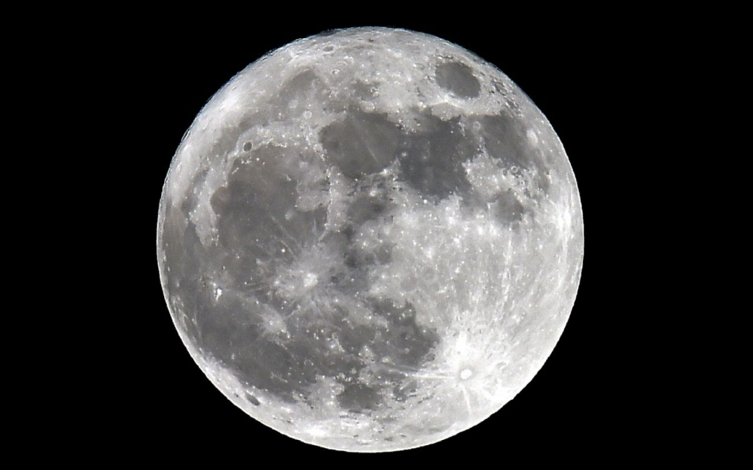
DISTANCE TERRE-LUNE

Slide 42
DISTANCE TERRE-LUNE
1 000 km
13 000 km

Slide 43
DISTANCE TERRE-LUNE

Slide 44
DISTANCE TERRE-LUNE

Slide 45
DISTANCE TERRE-LUNE
380 000 km =

Slide 46
DISTANCE TERRE-LUNE
380 000 km = 30 Terres

Slide 47
DISTANCE TERRE-SOLEIL
13 000 km

Slide 48
DISTANCE TERRE-SOLEIL
109 Terres
13 000 km
150 000 000 km
= 12 500 Terres

Slide 49
LES DISTANCES AU SOLEIL

Slide 50
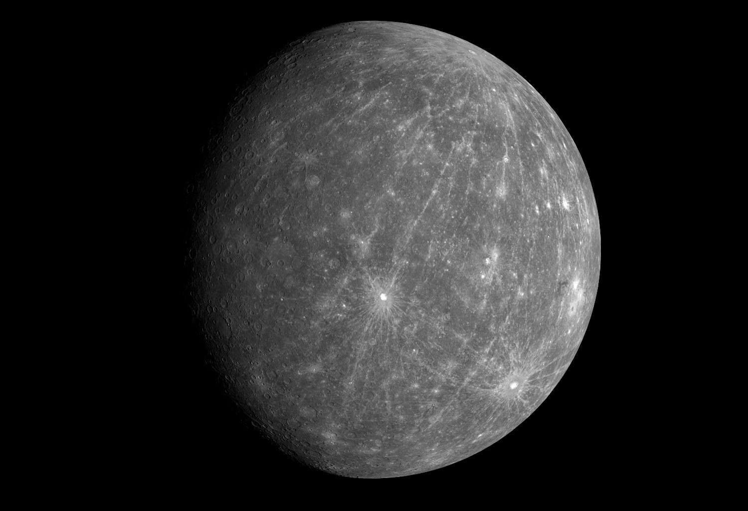
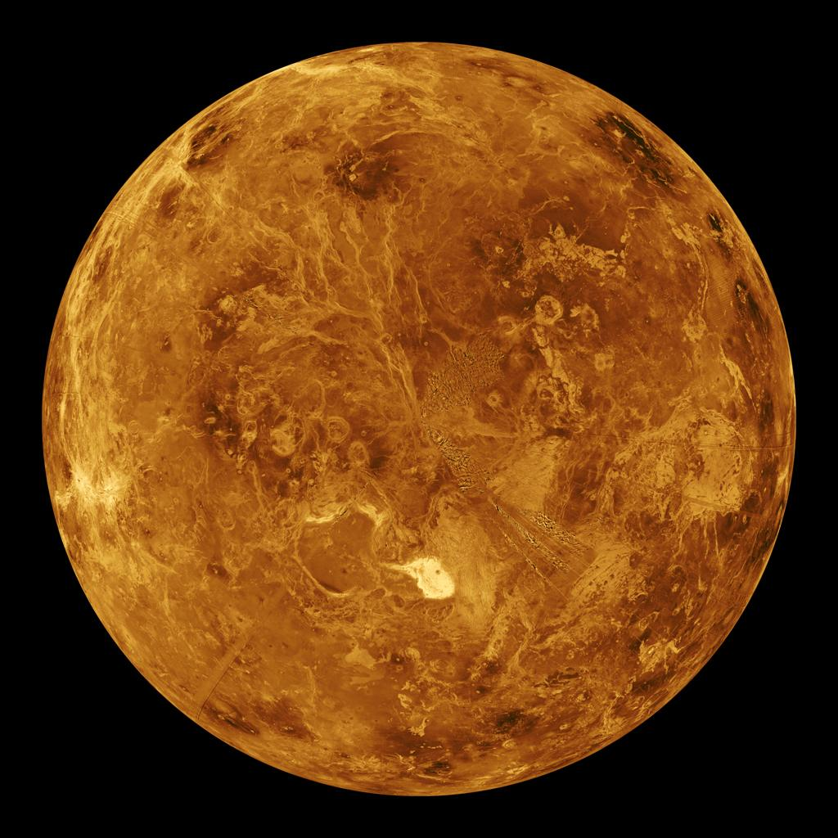
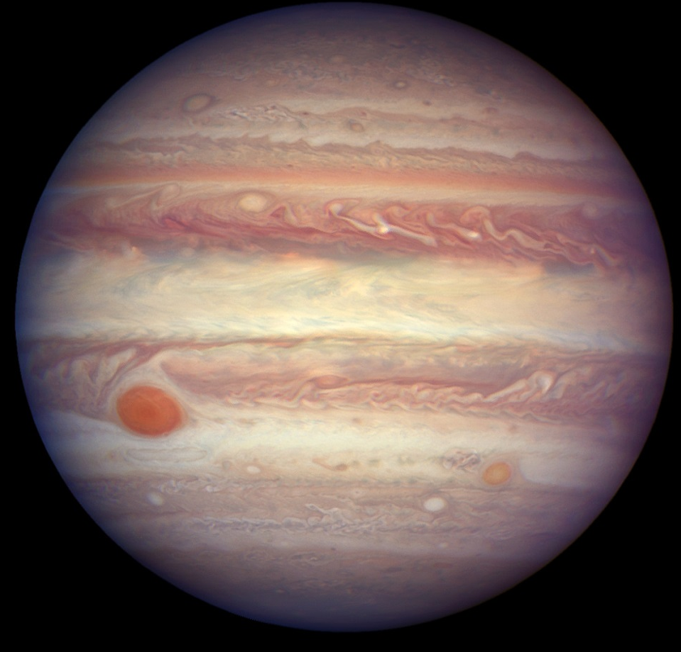
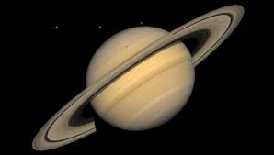
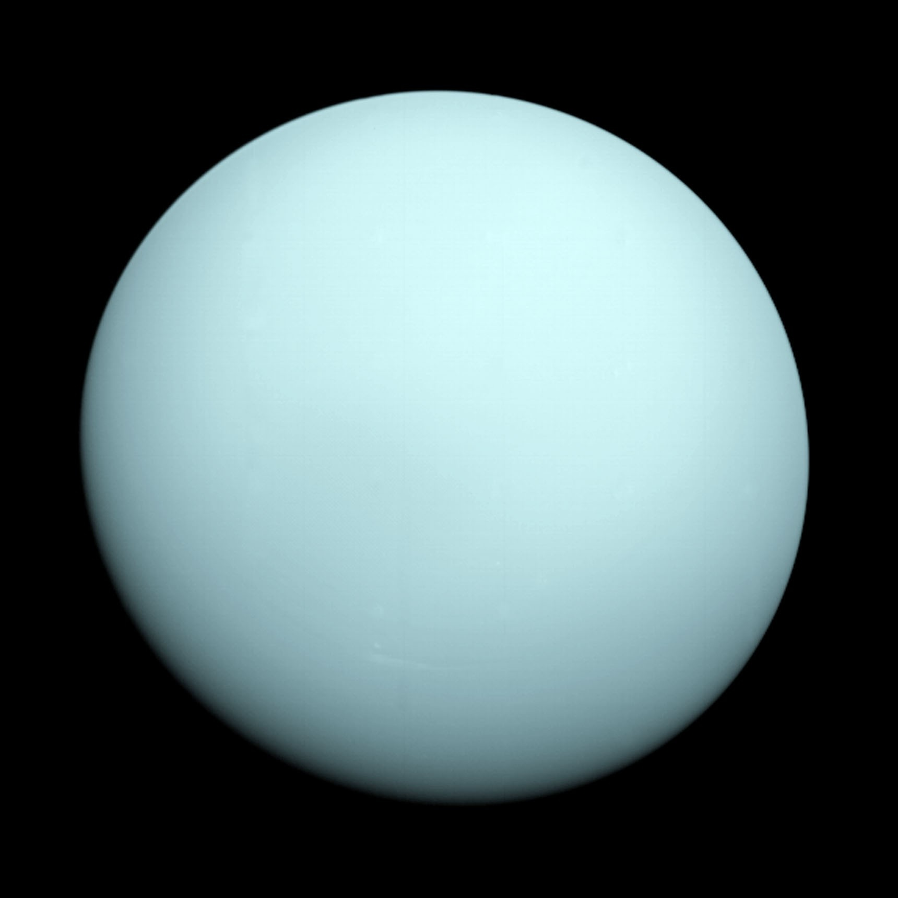
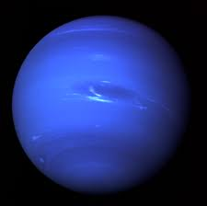
LES DISTANCES AU SOLEIL
4 500 Terres
8 300 Terres
150 000 000 km = 12 500 Terres
17 500 T
59 900 T
109 000 T
223 000 T
346 000 T

Slide 51
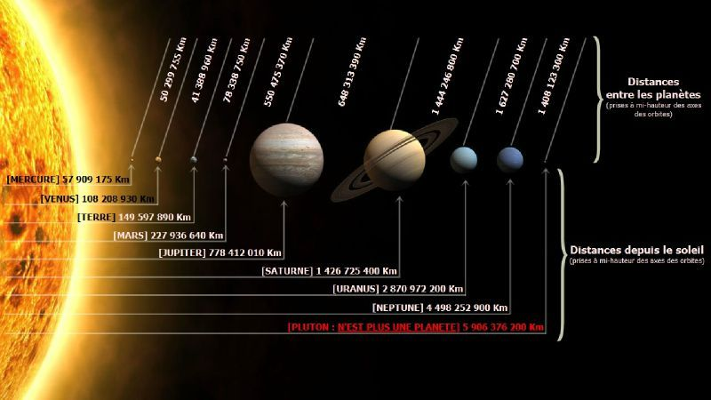

Slide 52
PARCOURS DU SYSTEME SOLAIRE
https://www.le-systeme-solaire.net/systeme-solaire-a-l-echelle/

Slide 53
LES DISTANCES AU SOLEIL
Tailles et distances en même temps ?

Slide 54
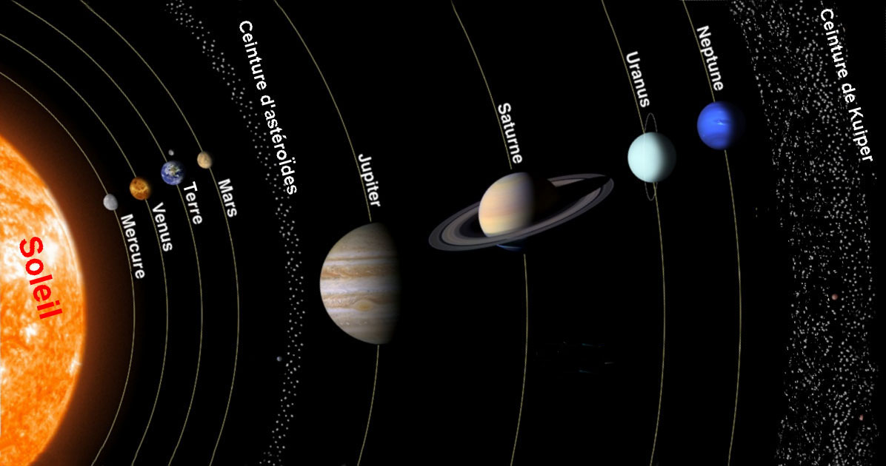
AU-DELA DU SYSTEME SOLAIRE

Slide 55
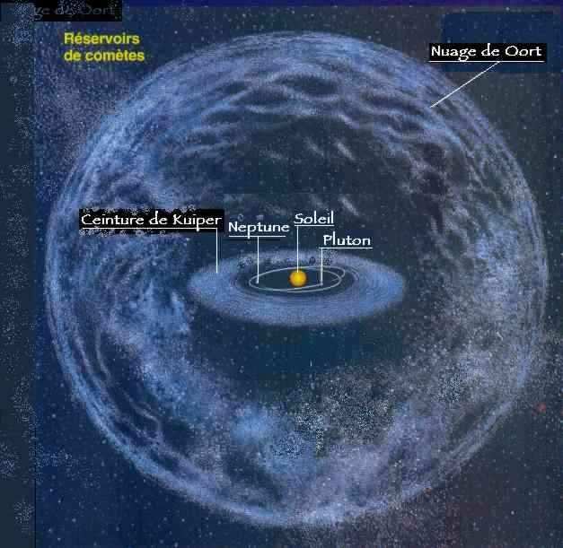
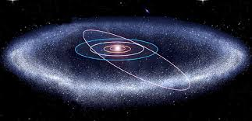
AU-DELA DU SYSTEME SOLAIRE
3 000 000 000 x

Slide 56
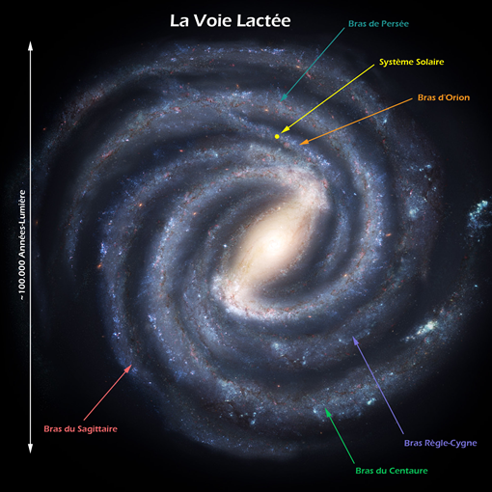
AU-DELA DU SYSTEME SOLAIRE

Slide 57
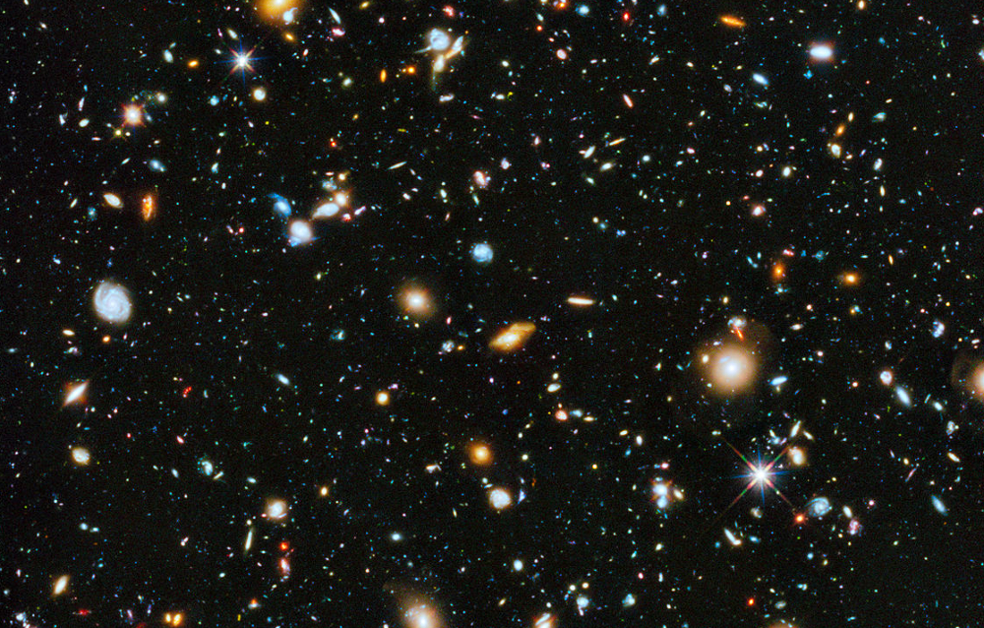
AU-DELA DU SYSTEME SOLAIRE

